Slide 1
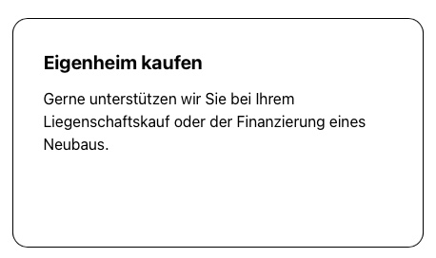

Slide 2
In welchem Kanton befindet sich Ihre Wunschimmobilie?
Frage
Dropdown Auswahlmöglichkeit mit allen 26 Kantonen ausgeschrieben:
Beispiel: Aargau
Antwort
Zur Info für dich
Davide
Sobald ein Kanton ausgewählt wurde, soll automatisch die nächste Frage aus
dem Fragebogen erscheinen

Slide 3
Welche Art von Objekt trifft auf Ihre Wunschliegenschaft zu?
Frage
Antwort
Dropdown Auswahlmöglichkeit mit:
- Einfamilienhaus (Reihen, Doppel oder freistehendes Einfamilienhaus)
Eigentumswohnung (STWE)
Zweifamilienhaus
Zur Info für dich
Davide
Sobald die Objektart ausgewählt wurde, soll automatisch die nächste Frage aus
dem Fragebogen erscheinen

Slide 4
Frage
Wie ist der Status des Objekts?
Antwort
Dropdown Auswahlmöglichkeit mit:
Bestehend
Neubau
Zur Info für dich
Davide
Sobald der Objektstatus ausgewählt wurde, soll automatisch die nächste Frage aus
dem Fragebogen erscheinen

Slide 5
Frage
Welche Tätigkeit trifft auf Sie zu?
Dropdown Auswahlmöglichkeit mit:
Angestellt
Selbständig
Pensioniert
Antwort
Zur Info für dich
Davide
Sobald die Tätigkeit ausgewählt wurde, soll automatisch die Maske mit der Terminbuchungsplattform erscheinen

Slide 6
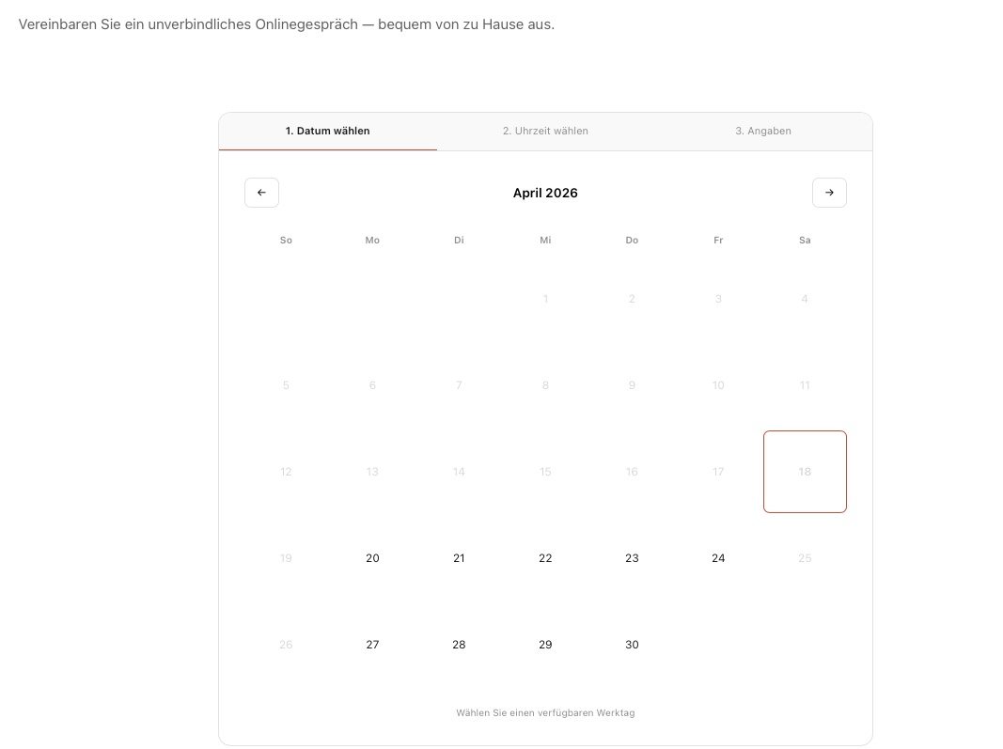
Vielen Dank für Ihre Angaben! Da ein Neukauf sehr viele Themenbereiche umfasst, ist ein Termin unausweichlich. Gerne nehmen wir uns die Zeit, um alle Eckpunkte des Liegenschaftskaufes mit Ihnen zu besprechen. Buchen Sie jetzt ihr kostenloses Erstgespräch bequem von zu Hause aus.
Frage an dich Davide:
Gemäss den ausgewählten Angaben im Fragebogen ergibt sich eine Unterlagencheckliste. Können wir es einrichten, dass in der Terminbestätigung dann die richtige
PDF Unterlagen Checkliste im Anhang mitgesendet wird ? In dieser Terminbestätigung soll auch ein Uploadlink für die Unterlagen sein
Dieser Link soll im bestenfall individuell sein, sodass die Unterlagen in irgendeinem Tool direkt in einem eigenen Kundenordner landen.

